Slide 1
软件工程 2024秋 大作业说明

Slide 2
课程资源
课程主页
https://thuse-course.github.io/course-index/
包含知识讲解、部署平台手册、小作业文档等

Slide 3
项目概览
即时通讯系统
负责助教：董博文、刘铠铭、钱厚德、王博文
智能体大赛赛课合作项目
负责助教：高焕昂、郑友捷

Slide 4
项目安排

Slide 5
评分原则
系统基本要求和功能评分均有明确的验收标准
详见网络学堂文件《大作业需求文档》
验收时满足标准即给分，没有部分分
过程管理扣分项有明确的细则
如有扣分，助教会在扣分当周告知同学
详见网络学堂文件《大作业过程分细则》

Slide 6


组队说明
小组人数：2~3人一组
推荐3人一组，2人也可，但不会影响工作量和评分
9.28 (第三周周六)前完成组队，在 SECoder 平台上完成

Slide 7
大作业时间线
准备阶段
开发阶段
调至 9.21
国庆放假
1
2
3
4
5
6
7
8
9
10
11
12
Week
前后端开发
讲解与实践
有课上指导周次
Now
第 14 周周末
提交大作业
无课上指导周次

Slide 8
前后端开发讲解及实践
没有接触过前后端开发怎么办？
别担心！接下来两次课上，由助教讲解面向实战的前后端开发基础，手把手带你快速掌握必要技能，顺利上手开发。
第一周：后端 & Git (1课时)
第二周：前端 & CI/CD (2课时)
期望第四周搭好项目的雏型，接下来就可以实现功能啦！
准备阶段
调至 9.21
1
2
3
Week
前后端开发
讲解与实践
Now

Slide 9
大作业课上指导
国庆放假
4
5
6
7
8
9
10
11
12
Week
Why：提供个性化反馈和指导，帮助同学们克服开发过程中的难题，确保项目按计划顺利推进
When：第 4, 6, 8, 10, 12 周课上的后 2 小节
What：汇报进展 / 解决疑问 / 协同开发
Who：第 3 周分组后各小组将会分配一位助教，负责全程指导
Where：组长所在课堂，找到助教所在区域
第 14 周周末
提交大作业
有课上指导周次
无课上指导周次

Slide 10
一些建议

Slide 11
如何快速上手
搭建环境，熟悉技术
根据网络学堂指引，提前准备好开发环境。
认真听第1/2周的前后端讲解课，掌握开发所需技能。
搞懂需求，想好架构
细读需求文档和补充材料，理解系统的实现原理。
设计软件架构，规划功能模块与数据流。
动手实践，快速迭代
在助教指导下制定合理的开发计划及分工，稳步推进项目。
利用课上大作业指导解决开发过程遇到的问题，及时获取助教反馈并调整。

Slide 12
如何合理安排工作量
定好周计划，尽量每天都有推进
❌ 错误示范：周一大干N小时然后主分支部署失败
充分利用大作业课上指导环节
解决问题 / 组内交流 / 协同开发
项目人力资源管理也是软工的一部分

Slide 13
如何使用开源代码
开源代码：需要经助教同意后才能使用
只要不过于“开箱即用”，大部分开源代码都可以使用
查重：我们会用多种工具进行代码、文档的查重
结课后不能将代码开源或传递给别的同学

Slide 14
软件工程 2024秋 大作业平台 SECoder 介绍

Slide 15
软件工程开发平台 (SECoder)
帮助同学们顺利完成软件工程课程大作业的在线网站，提供了 GitLab、SonarQube 等用于更好管理开发流程的工具
平台链接：https://sep.secoder.net
帮助文档：
https://docs.secoder.net
https://thuse-course.github.io/course-index/deploy/secoder/

Slide 16
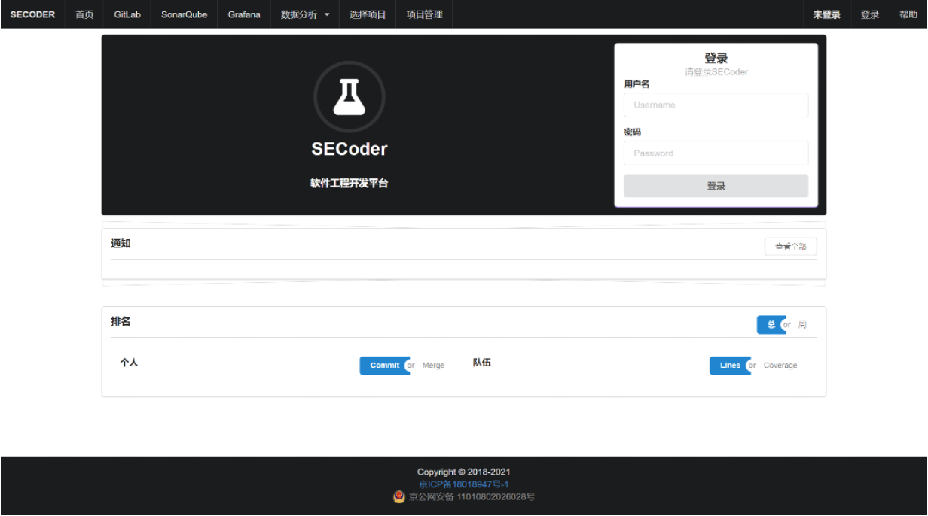
软件工程开发平台 (SECoder)

Slide 17
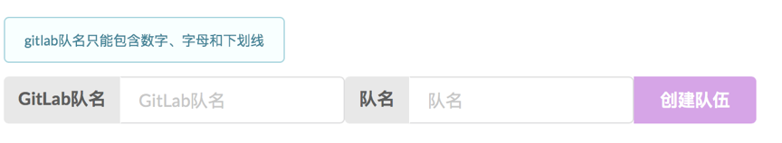
组队说明
进入「选择项目」页面
各队选定一名队长，创建队伍
队内其他同学可以受邀加入，或搜索队伍名称申请加入
可参考 SECoder 帮助文档中的选择项目说明
https://docs.secoder.net/usage/selectproject_grouping/

Slide 18
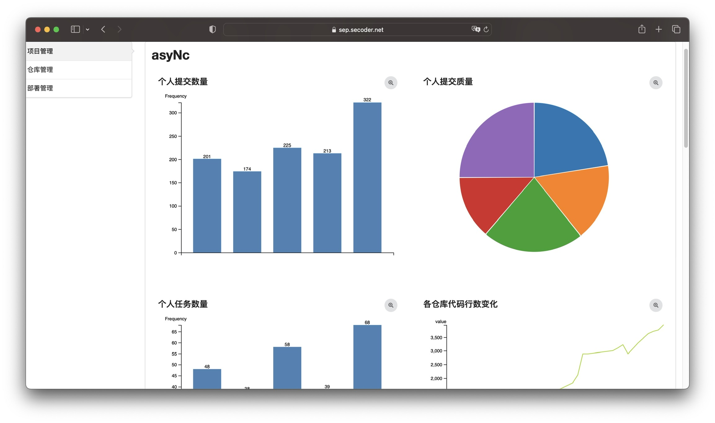
项目管理
提交数量和质量
任务数量
各仓库代码行数
注释比例
构建成功率
测试覆盖率

Slide 19
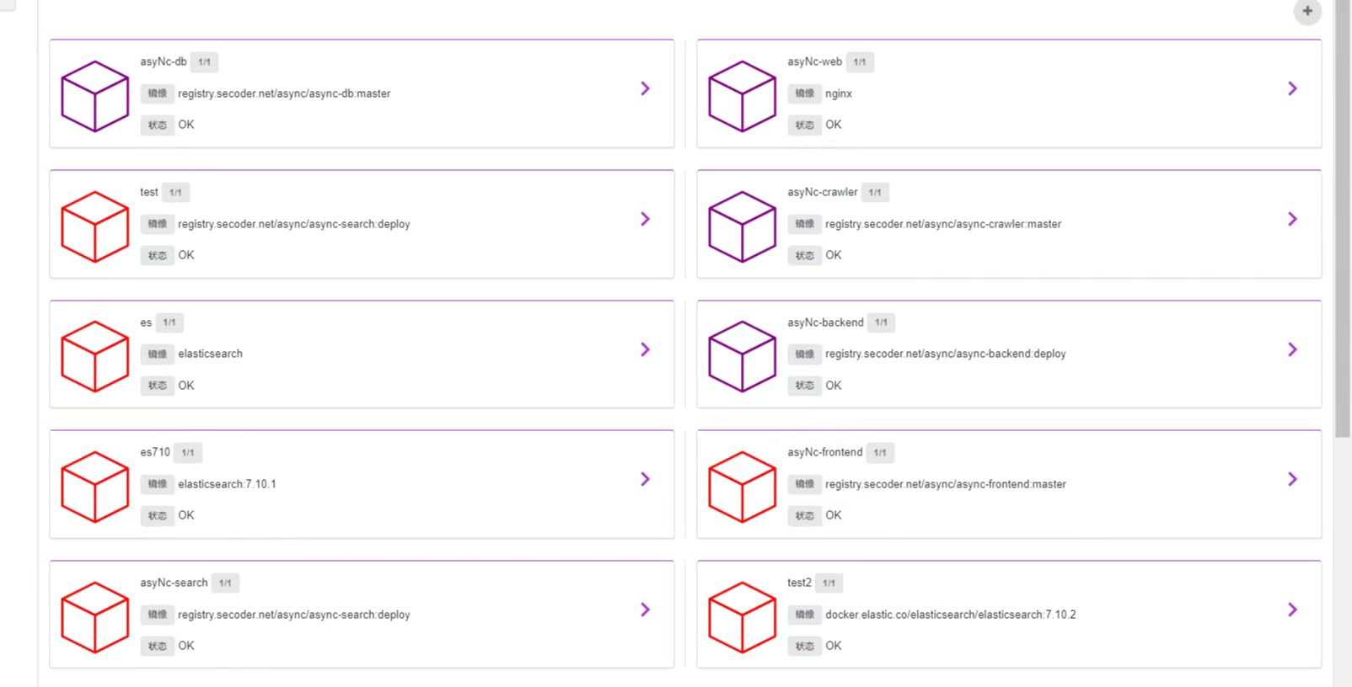
部署管理
对团队的容器进行各种管理操作
建立仓库时选择「启用部署」即可创建一个关联的容器

Slide 20
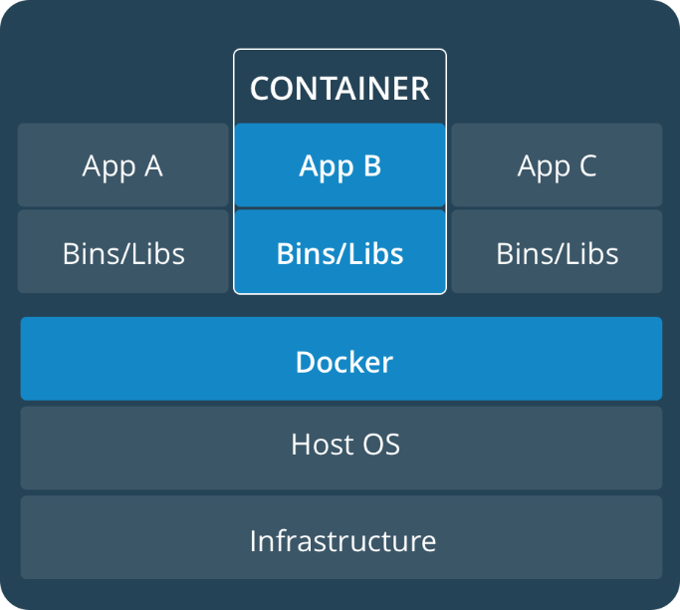
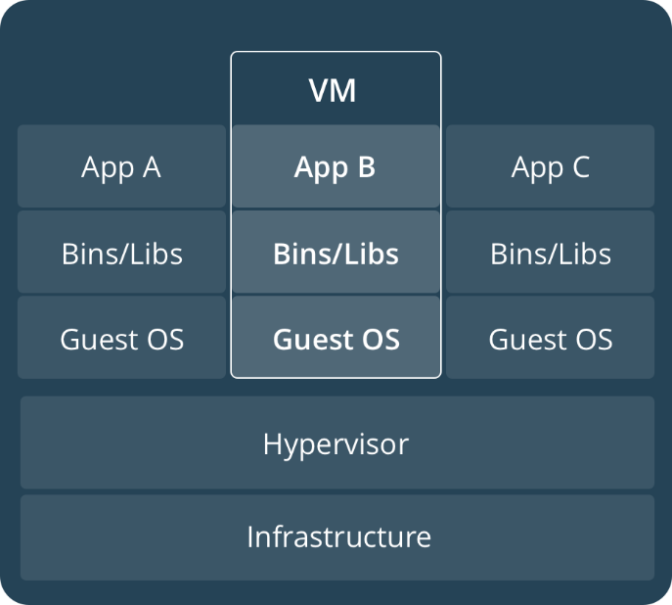
容器
容器提供了一种可以在共享操作系统上隔离运行打包软件的方式
包含程序运行所必备的库与配置
轻量级，自包含，标准且安全的系统
软件每次运行情况保持一致
Container vs. VM
容器和虚拟机在资源隔离和分配方面有类似的好处，但由于容器是虚拟化操作系统而不是硬件，所以它们的功能不同，容器更加便携和高效。

Slide 21
配置项
在开发时和正式部署时使用不同的配置是一种常见做法
然而，由于容器的易失性，一个容器在删除后其中所做的修改都将丢失
这意味着每次都手动修改配置会很麻烦
可以通过配置项来简化这个流程
配置项是只读的挂载项，可以用于存放各种配置文件
配置项可以作为一个目录被挂载到容器中
这样，在部署时将会自动使用挂载的配置
可参考文档中的配置挂载演示
https://thuse-course.github.io/course-index/deploy/secoder/#_12

Slide 22
持久存储
数据库容器等需要在容器内保存数据
但同样由于容器的易失性，在容器重启时其中的数据将会丢失，因此我们需要一种能够持久保存数据的方法
持久存储与配置项类似，都可以挂载到容器的某一目录
不同点在于持久存储是可写的，并且你不需要为其提供初始内容
在不同的容器实例间保持数据
操作步骤与配置项类似
可参考 SECoder 帮助文档中的数据库教程
https://docs.secoder.net/service/deployer/tutorial-database/

Slide 23
GitLab
SECoder 使用 GitLab 来托管源代码和项目 CI/CD 流程。
CI/CD
持续集成 (Continuous Integration, CI) 指在代码构建过程中持续地进行代码的集成、构建、测试等。
持续部署 (Continuous Deployment, CD) 指代码构建完毕之后，将构建的版本部署上线的流程。

Slide 24


GitLab CI/CD
Build
Allow multiple integrations per day
Each integration is automated built (tested, integrated) to generate a immediate deployable system
Code
Repository
Artifact
Repository
Test
Analysis
Deployment
Report

Slide 25
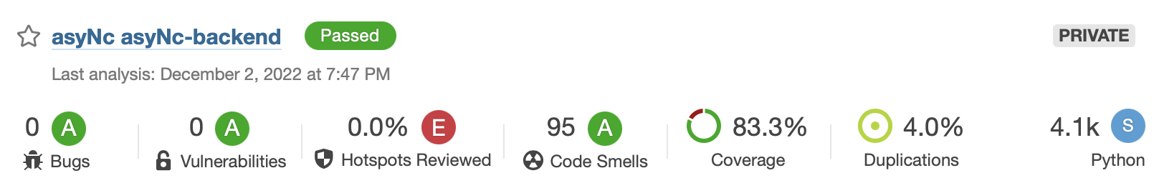
SonarQube
SonarQube 是一个自动代码评审工具，能够对代码进行静态分析并发现潜在的问题。
SECoder 使用 SonarQube 对源代码和测试报告进行分析。

Slide 26
谢谢大家！

